Slide 1

Penyelesaian Sistem Linear : Gauss Seidel
Adevian Fairuz Pratama, S.ST., M.Eng
Sistem Informasi Bisnis
Politeknik Negeri Malang
2023/2024

Slide 2
Metode Iterasi Gauss Seidel
Pada metode ini, nilai hasil perhitungan pada baris awal langsung digunakan untuk perhitungan nilai selanjutnya di dalam iterasi. Oleh sebab itu konvergensi akan tercapai lebih cepat. Jika diketahui persamaan lanjar :

Slide 3

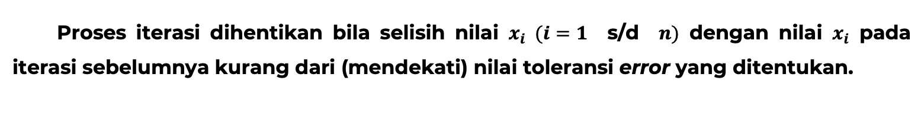
Metode Iterasi Gauss Seidel
Berikan nilai awal dari setiap $x_{i} (i=1$ s/d $n)$ kemudian persamaan lanjar di atas dituliskan menjadi :
Proses iterasi dihentikan bila selisih nilai $x_{i} (i=1$ s/d $n)$ dengan nilai $x_{i}$ pada iterasi sebelumnya kurang dari (mendekati) nilai toleransi error yang ditentukan.

Slide 4
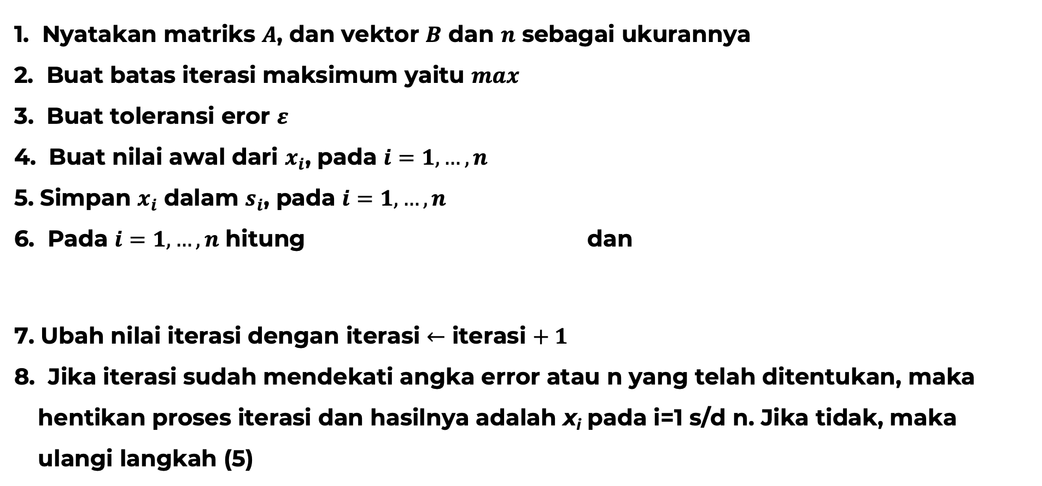
Algoritma Metode Gauss-Seidel
1. Nyatakan matriks $A$, dan vektor $B$ dan $n$ sebagai ukurannya
2. Buat batas iterasi maksimum yaitu $max$
3. Buat toleransi eror $ε$
4. Buat nilai awal dari $x_{i}$, pada $i=1, …, n$
5. Simpan $x_{i}$ dalam $s_{i}$, pada $i=1, …, n$
6. Pada $i=1, …, n$ hitung dan
7. Ubah nilai iterasi dengan iterasi $←$ iterasi $+ 1$
8. Jika iterasi sudah mendekati angka error atau n yang telah ditentukan, maka hentikan proses iterasi dan hasilnya adalah x_{i} pada i=1 s/d n. Jika tidak, maka ulangi langkah (5)

Slide 5
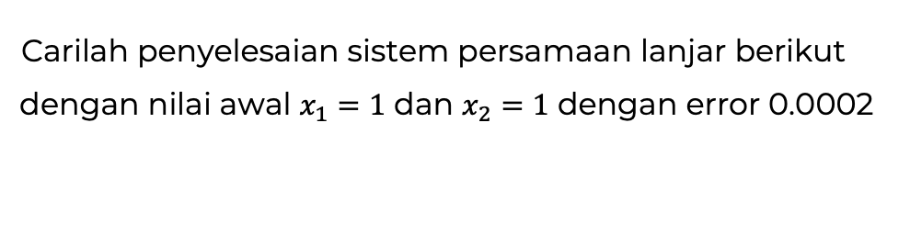

Carilah penyelesaian sistem persamaan lanjar berikut dengan nilai awal $x_{1}=1$ dan $x_{2}=1$ dengan error 0.0002
Contoh
Metode
Gauss-Seidel
Penyelesaian :
Diberikan nilai awal $x_{1}=1$ dan $x_{2}=1$
Buat persamaan di atas menjadi :
Iterasi 1:
Iterasi 2 :
Iterasi 3 :
Iterasi 4 :
Notes:
E21 = -0,107 AND 0,055
E32 = -0,013 AND 0,006
E43 = 2,999 AND 0,0008

Slide 6
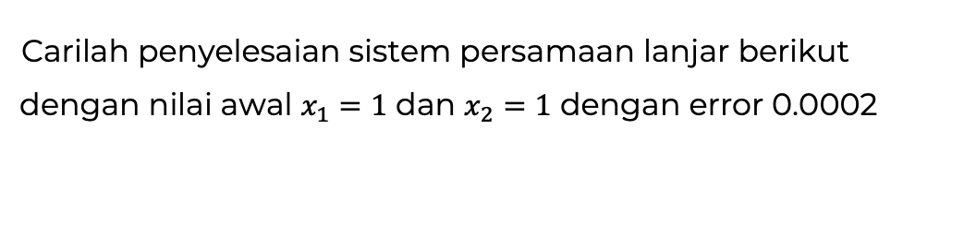
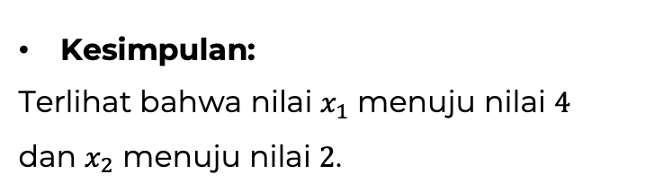
Carilah penyelesaian sistem persamaan lanjar berikut dengan nilai awal $x_{1}=1$ dan $x_{2}=1$ dengan error 0.0002
Contoh
Metode
Gauss-Seidel
Penyelesaian (2) :
Iterasi 5 :
Iterasi 6 :
Kesimpulan:
Terlihat bahwa nilai $x_{1}$ menuju nilai $4$
dan $x_{2}$ menuju nilai $2$.
Notes:
E65 = -0,00002 AND 0,000013

